Slide 1


Т.М. Пахнова - кандидат педагогических наук, профессор кафедры методики преподавания русского языка Института филологии
МПГУ, член редколлегии журнала «Русский язык в школе», автор учебников и учебных пособий
Особенности комплексной работы с текстом в современном образовательном пространстве (обучение русскому языку в 5-11 классах)
Издательская группа
«ДРОФА» – «Вентана-Граф» – «Астрель»

Slide 2




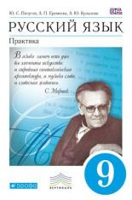


Комплексная работа с текстом
Комплексная работа с текстом включает в себя элементы филологического, лингвистического, речеведческого, лингвостилистического анализа, задания по фонетике, морфологии, морфемике, лексике, синтаксису, работу по орфографии и пунктуации, а также подготовку к выразительному чтению текста, к изложению и сочинению.
Notes:
От практики – к теории
От речи – к языку

Slide 3
В пространстве текста
Именно такое название носит основной раздел учебника для 10 класса. Раздел включает 16 параграфов. Обратим внимание на названия некоторых параграфов.
Параграф 3. Текст – это «словесная ткань».
Параграф 13. Развивающая речевая среда – это пространство культуры.
Параграф 18. Русский язык и литература как единое пространство культуры.

Slide 4
Художественный текст на уроках русского языка
Почему так важно обращаться к исследованию языка художественных произведений именно на уроках русского языка? По мнению Н.М. Шанского, языковые особенности, имеющиеся в художественном произведении, «позволяют развить лингвистические знания учащихся, знакомить их с развитием и изменением нашего языка, помогают, наряду с другими текстами, упражнениями и заданиями, познать функциональную систему русского языка в динамике, усвоить его законы и правила, объективно оценивать чужую и собственную речь, правильно, грамотно и выразительно говорить и писать, с учетом характера и статуса как письменного произведения, так и устного высказывания».

Slide 5

Путь от практики к теории
определил абсолютную новизну
этого учебника
Размышляя о новых подходах к преподаванию русского языка, о поисках учебника нового типа, М. Р. Львов отмечает, что привычный путь «от теории – к практике» оказывается применительно к такому предмету, как русский язык, малоэффективным. «А модель «от речевой деятельности (чтения, аудирования, самовключения в хорошую речевую среду) - к норме, к её осознанию» оказывается и лёгкой, и, естественно, высокоэффективной». Но трудно реализуемой, к сожалению».
(Львов М.Р. Языковое чутьё как фактор обучения // Русская словесность, 2005, № 7).

Slide 6
Путь от практики к теории
определил абсолютную новизну
этого учебника
Говоря о том, что путь «от речевой практики – к теории (к правилам, закономерностям, к норме» является трудно реализуемым, учёный имеет в виду, как непросто так организовать при обучении речевую деятельность, чтобы это создавало развивающую речевую среду как пространство обучения, как воздух, которым мы дышим и незаметно впитываем его в себя. Это трудно для учителя, для авторов учебников, методических рекомендаций. Что же касается ученика, то это «самовключение в хорошую речевую среду» может стать и легким, и привычным, и интересным.
«Это иллюзия, будто языковая теория определяет речь», - отмечает М.Р. Львов (РЯШ, 2006, №4, с. 4).

Slide 7
Русский язык как инструмент национального спасения
Русский язык в руках великих мастеров и в устах народа –это самый надёжный и чудодейственный инструмент национального спасения. Художественная самотканность, узорность литературного письма, душевная чувствительность, точная самовыговариваемость в красках и звуках природы, уютное расположение в родном героя – всё это воздействует на читателя, «ткёт», в свою очередь, и его органику.
(В. Распутин)

Slide 8
Искусство звучащего слова
Почему так важно приобщаться к искусству звучащего слова на всех этапах изучения русского языка? Почему так полезно обращение к поэтическим текстам? Прежде всего потому, что это интересно, что это создаёт на уроках особую развивающую среду, когда незаметно происходит «насыщение» памяти, души хорошими образцами нашей речи, когда общение с текстом становится событием внутренней жизни… Кроме того, интересно обратиться к наблюдениям мастеров художественного слова, которые отмечали, что приобщение к искусству звучащего слова, когда читаются стихи, благотворно влияет на технику речи (а это важно для каждого!) и даже… на состояние здоровья (в процессе чтения поэтических текстов вырабатывается правильное дыхание (есть воспоминания одного из поэтов, который, когда читал стихи, переставал задыхаться, хотя у него была тяжёлая форма астмы).

Slide 9
Искусство звучащего слова
Мне кажется, что полюбить родной язык и ощутить его богатство, его красоту можно только через стихи, ощутить полностью, в самой высокой степени этого чувства. В. Яхонтов
Многие современники отмечали удивительную музыкальность стихов Пастернака. О. Мандельштам писал: «Стихи Пастернака прочитать — горло прочистить, дыханье укрепить, обновить легкие...»
В.Шкловский вспоминал, что Блок читал стихи так, как будто они давно написаны или высечены на камне, а он произносит уже прежде известное, но сохраненное: «Он не возвышал голоса, делал небольшую паузу перед моментом рифмы. Рифма ощущалась как подтверждение дикции».

Slide 10
КРИТЕРИИ ОТБОРА ТЕКСТОВ
… Юноше полезно не одно знакомство с действительно совершающимися явлениями: ему полезно и всякое чтение, в котором изображается светлая, идеальная сторона жизни, в котором он может находить отрадные примеры добра, мужества, правдолюбия, словом, возвышенных свойств и прекрасных дел человека. (Я.К. Грот «Заметки о значении идеалов в воспитании»)
Три главных вопроса: ЧЕМУ УЧИТЬ? КАК УЧИТЬ? У ЗАЧЕМ УЧИТЬ? Учить так, чтобы школьнику было ИНТЕРЕСНО.
Когда интересно вести ДИАЛОГ С ТЕКСТОМ…

Slide 11
Диалог с текстом как подготовка к комплексной работе
Это он написал о себе горькие слова: «Как в ночь звезды падучей пламень, не нужен в мире я». Но боже мой, как он ошибся! И как нужен миру этот мгновенный пламень падучих звёзд! Потому что не единым хлебом жив человек.
Он считал себя пленником земли. Он растратил жар души в пустыне. Но пустыня расцвела после этого и наполнилась его поэтической силой, его гневом, тоской, его постижением счастья. Ведь это он застенчиво признался: «Из-под куста мне ландыш серебристый приветливо кивает головой». И кто знает, может быть, острый и режущий воздух горных вершин, забрызганных кровью демона, наполнен очень слабым, очень отдалённым запахом этого приветливого лесного цветка. А он, Лермонтов, как и этот поверженный демон, - просто ребёнок, не получивший от жизни того, к чему он страстно стремился: свободы, справедливости и любви. (К. Паустовский)

Slide 12
Организация самостоятельной работы учащихся на основе текста
План комплексной работы с текстом (примерные вопросы и задания)
1. Подготовьтесь к выразительному чтению или пересказу текста (отрывка): определите, где нужны логические ударения, паузы — короткие и более продолжительные; выберите нужный тон, темп чтения, принимая во внимание содержание текста, его языковые особенности.
2. Определите тему, основную мысль текста. Выпишите ключевые слова (словосочетания), которые отражают тему текста.
3. Озаглавьте текст. Объясните смысл названия: на что указывает заглавие — на тему или на основную мысль текста? (Предложите свои варианты заглавия, если анализируется текст, имеющий заголовок.)
4. Определите стиль текста. Докажите своё мнение.
5. Какие средства художественной изобразительности используются автором? (Если анализируется художественный текст.) Укажите средства речевой выразительности. (Если анализируется текст публицистического стиля.)
6. Докажите, что это текст. Какова роль первого (последнего) предложения?

Slide 13
Организация самостоятельной работы учащихся на основе текста
План комплексной работы с текстом (примерные вопросы и задания)
7. Какие средства связи между предложениями используются в тексте (одном абзаце)? Какой способ связи между предложениями в этом тексте (цепная, параллельная связь, их сочетание)?
8. Объясните, пользуясь словарями, значение выделенных слов.
9. Подберите к выделенным словам синонимы (антонимы). Чем отличаются слова, входящие в ряд синонимов? Почему из ряда синонимов в тексте используется данное слово?
10. Найдите в тексте два-три многозначных слова. В каких значениях они употреблены? Докажите, что эти слова многозначны.
11. Составьте план текста, подготовьтесь к его пересказу (устному или письменному; напишите изложение: подробное, сжатое, выборочное и т.д.).
12. Произведите на материале текста разные виды разбора.
16. Проанализируйте орфографию и пунктуацию текста. Сгруппируйте орфограммы и пунктограммы, объясните их.

Slide 14
Достижение предметных, личностных и метапредметных результатов
Комплексная работа с текстом, диалог с текстом должны включаться в систему работы, направленной на достижение предметных, личностных и метапредметных результатов, на формирование универсальных учебныхдействий.
Система требует непрерывности, повторяемости. Вот почему основные, ключевые направления, определяющие виды деятельности на уроках русского языка, повторяются. Этот повтор означает не «топтание на месте», а развитие, совершенствование того, что определяет процесс становления языковой личности, способной с помощью слова выразить свои мысли и чувства. Самостоятельная работа принесёт особую пользу, если занятия русским языком будут сопутствовать изучению, осмыслению литературы как искусства слова. Наша культура — это прежде всего наша классическая литература, постижение глубины которой возможно только при обращении к особенностям языка, при понимании живой сущности слова. Исследование языка художественных произведений — область чрезвычайно увлекательная и сложная. Учиться этому необходимо, обращаясь к хорошим образцам анализа. Вот почему в системе упражнений особое место занимают «тексты о текстах», сопоставительный анализ текстов («от текста — к тексту»), а также диалог с текстом.
Диалог с текстом может осуществляться и в процессе самостоятельной работы.

Slide 15
Воспитание ученика как талантливого читателя
Прочитайте отрывок из воспоминаний о пианисте Станиславе Рихтере. Выпишите ключевые слова.
…После музыки он больше всего любил читать.
Кстати, отношение к книгам было своеобразным камертоном, благодаря которому Рихтер понимал, что за человек перед ним.
Он сам, кажется, едва ли не наизусть знал все великие книги мира. С Юрием Нагибиным, например, у него была такая игра – кто лучше знает Пруста. Один из друзей произносил какую-нибудь строку из произведений французского гения, а другой должен был ее продолжить.
Последней книгой, которую перечитывал Рихтер перед смертью, была «Отцы и дети» Тургенева. Поначалу роман ему читали вслух. Но когда дошли до эпизода смерти Базарова, чтение решили прервать. Тогда Рихтер сам взял книгу и дочитал ее до конца…
Другой страстью музыканта было кино. Не случайно одними из самых близких его друзей были две самые большие кинозвезды – Любовь Орлова и Марлен Дитрих. (В. Прохорова)

Slide 16
Воспитание ученика как талантливого читателя
1. Запишите предпоследний абзац. Составьте схемы сложных предложений. Укажите средства связи между предложениями. (Ответ: лексический повтор, однотематическая лексика, контекстуальные синонимы, наречия, союз)
2. Объясните значение слова камертон. А что для вас служит таким своеобразным камертоном, помогающим понять характер, особенности другого человека? Напишите об этом.
3. Выпишите из второго абзаца местоимения.
4. В каком словосочетании связь иная, чем примыкание? А) читали вслух Б) знал наизусть В) французский гений Г) тогда взял (Ответ: В.)
5. Какое сочетание слов не является словосочетанием? А) прервать чтение Б) отношение к книгам В) последней книгой Г) благодаря чтению (Ответ: Г,)
6. Напишите сжатое изложение.
7. Попробуйте составить (выберите один из вариантов) свой список «Великие книги мира», «Великие актеры», «Фильмы, которые нельзя не посмотреть (побеседуйте с друзьями, одноклассниками).

Slide 17
Роль материалов для записных книжек
Ничего окончательного в мире еще не произошло, последнее слово мира и о мире еще не сказано, мир открыт и свободен, еще все впереди и всегда будет впереди. М. БАХТИН
… жить – значит занимать ценностную позицию в каждом моменте жизни, ценностно устанавливаться. М.М. Бахтин

Slide 18
Направленность комплексной работы с текстом на развитие ученика как личности
Комплексная работа с текстом создает условия для проявления творческой самостоятельности каждого ученика, для воспитания способности к взаимодействию, к диалогу
Взаимодействие ученика
-- друг с другом (работа в парах, в группе, старших с младшими…)
-- с учителем, с родителя
-- с учебниками, словарями, справочниками.
-- с Интернетом
-- с окружающей речевой средой…
(этот перечень можно продолжить)
Хочется обозначить такие ключевые направления: Взаимодействие в обучении языку и речи
Взаимодействие обучения, воспитания и развития (т.е воспитание и развитие - в процессе обучения)
Взаимодействие текстов друг с другом («от текста - к тексту»)
Взаимодействие уроков русского языка и литературы…

Slide 19
Пространство речевой среды на каждом уроке – это открытая система
Укажите изобразительно-выразительные средства.
Смотри, еще сколько у нас впереди!
Чего нам бояться на вольном пути?
Подумаешь, дождик, подумаешь, снег!
Гроза – на минуту, а солнце - навек!
А на небе радуга разгорелась жарко!
Попрощаться надо бы – расставаться жалко!
Разгорелась радуга на все поднебесье!
Ну-ка, взялись за руки – полетели вместе! (Ю. Ким)
Выпишите слова, которые входят в тематическую группу «Природа. Погода». 2. Какова роль восклицательных предложений? 3. Укажите словосочетания со связью примыкание. А) полетели вместе Б) на вольном пути В) разгорелась жарко Г) взялись за руки (Ответ: А, В.) 4. Какие орфографические, пунктуационные правила можно подтвердить примерами из текста? 5. Подготовьтесь к выразительному чтению.

Slide 20
Пространство речевой среды на каждом уроке – это открытая система
Выразительное чтение – это тест на понимание текста. Оно должно быть отражением нашего личностного, субъективного восприятия авторского замысла. Выразительное чтение не может быть «безликой манерой», иллюстрирующей только возможности голоса с точки зрения его громкости. Опасно при выразительном чтении стремиться непременно придать тексту пафосное звучание!

Slide 21
Совершенствование орфографических и пунктуационных навыков на основе работы с текстом
Типы заданий:
письмо по памяти выученного наизусть текста;
зрительные диктанты;
работа над ошибками в письменных работах;
орфографический и пунктуационный анализ текстов;
подтверждение правил примерами из текстов, объяснение орфограмм и пунктограмм;
составление схем предложений;
отбор из текстов слов для словарных диктантов;
формулирование своих заданий по орфографии и пунктуации на основе текста;
анализ пунктуационного оформления текста в процессе
подготовки к выразительному чтению и др.

Slide 22
Ключевые слова в тексте
Напишите текст на тему «Ключевые слова и их роль в тексте». Проанализируйте свой опыт выполнения заданий к текстам, свой опыт работы над созданием текста (сочинения, изложения, доклада, реферата), а также опорные материалы, данные в рамке.
Именно ключевые слова «отражают индивидуально-авторское видение описываемых реалий и явлений». (Н.А. Николина «Филологический анализ текста»
Ключевые слова «выражают в тексте не только содержательную, но и содержательно-концептуальную и содержательно-подтекстовую информацию». (И.Р. Гальперин «Текст как объект лингвистического исследования»

Slide 23
Взаимосвязанное овладение всеми видами речевой деятельности
Набор ключевых слов близок к аннотации, плану и конспекту, которые тоже представляют текст с меньшей детализацией…
«Всякое стихотворение – покрывало, растянутое на остриях нескольких слов. Из-за них существует стихотворение" (А. Блок). Эта характеристика в полной мере может быть отнесена и к ключевым словам не только поэтического текста.
Внимание к ключевым словам особенно важно при создании текста, потому что работа над сочинением, понимание того, что сочинение должно обладать всеми признаками хорошего текста, что тема сочинения управляет нашей деятельностью в процессе создания этого текста, - всё это соотносится с убеждениями:
- Формулировка темы непременно содержит те ключевые слова (или их заместители), которые должны пройти красной нитью через всю «словесную ткань» сочинения;
- Эти слова особенно важно включить в первые предложения (зачин текста), и, завершая сочинения, надо найти возможность в одном из последних предложений повторить ключевые слова из названия темы, а также постараться написать так, чтобы «начало и конец текста перекликались». Это поможет создать такой текст, о котором можно сказать, что «тема сочинения раскрыта»…

Slide 24
Диалог с текстом
На основе медленного чтения, диалога с текстом происходит постепенная подготовка к выполнению заданий творческого характера.
В основе диалога с текстом – метод медленного чтения. Научить этому - значит найти путь, который приведёт к воспитанию школьника как талантливого читателя.

Slide 25
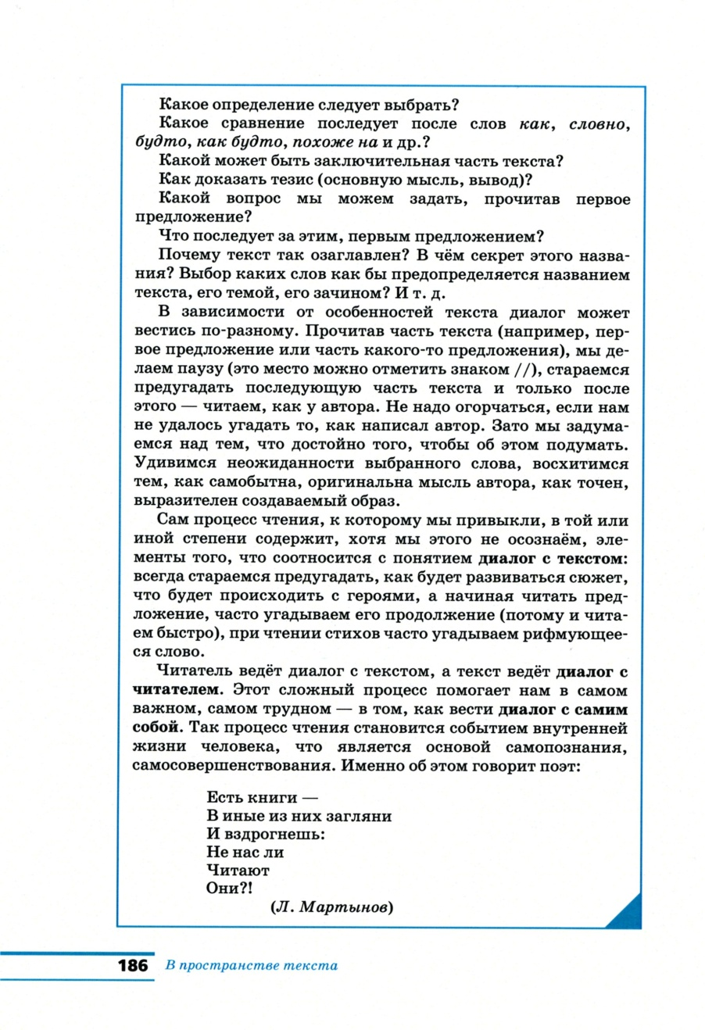
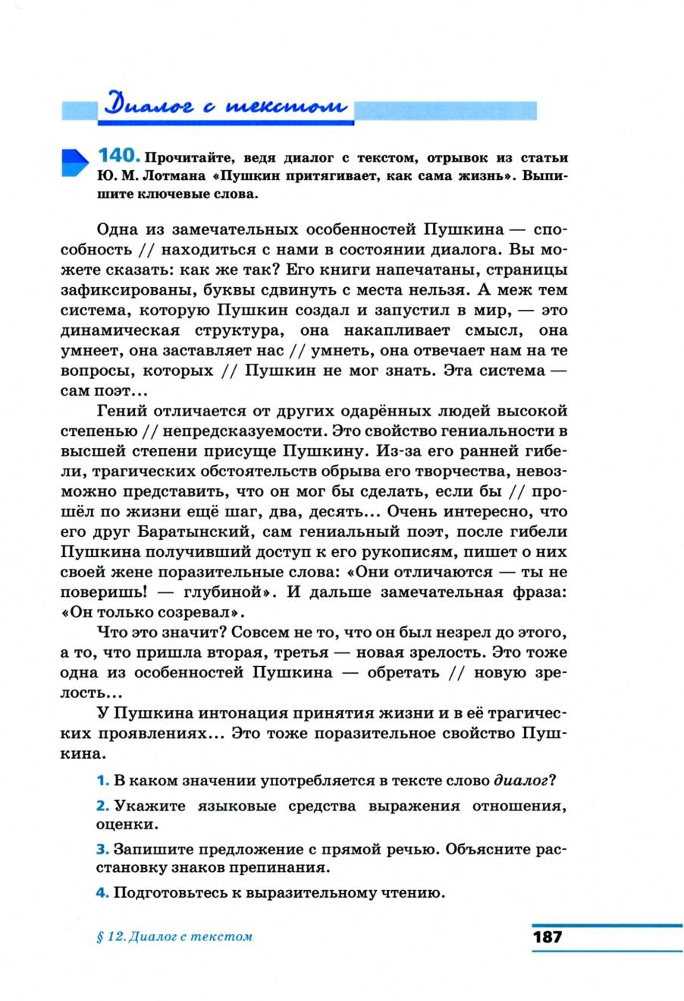
Диалог с текстом: памятка-совет

Slide 26
Текстоцентрический подход
Текст - опорное, ключевое понятие курса русского языка.
Текст - категория, которая показывает «язык в действии».
Текст - средство приобщения к культуре.
Текст - основа создания развивающей речевой среды.
Развивающая речевая среда становится средством формирования личности, а также средством приобретения фоновых знаний, необходимых для написания сочинений, для подготовки исследовательских проектов.

Slide 27
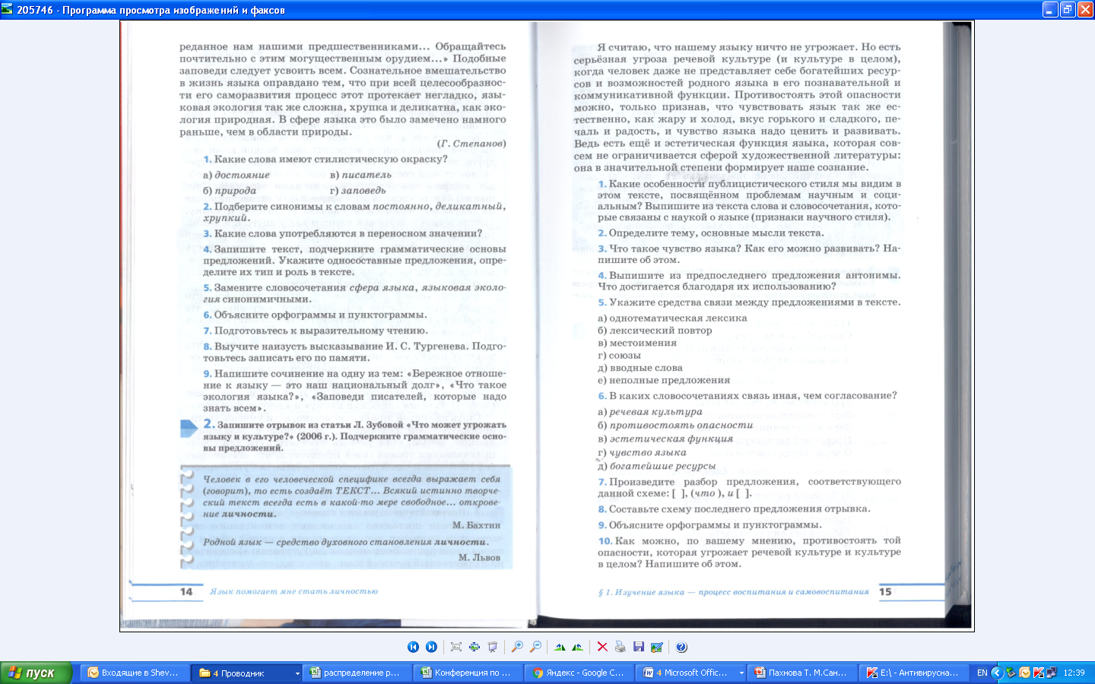
Текстоцентрический подход
Размышляя о роли диалога с текстом для воспитания языковой личности, вспомним слова современного филолога В. Руднева:
«Текст - не застывшая сущность, а диалог между автором, читателем и культурным контекстом. Это тезис поэтики Бахтина…».

Slide 28
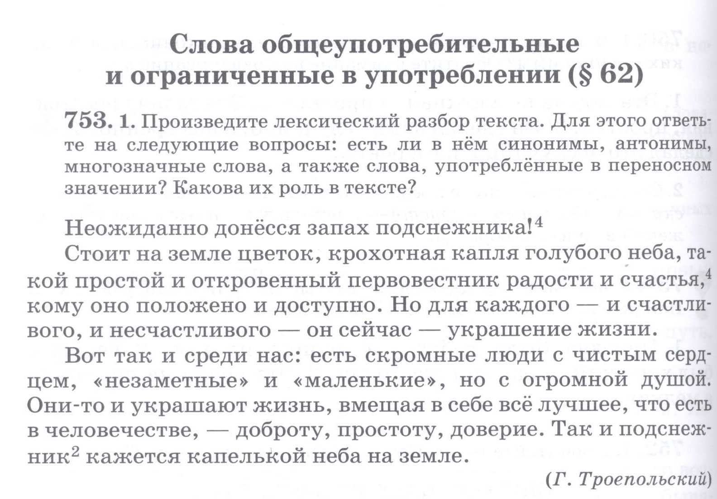


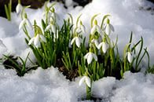
Взаимосвязь в изучении слова и текста.
Слово - Солнце языковой системы (логоцентрический подход)

Slide 29
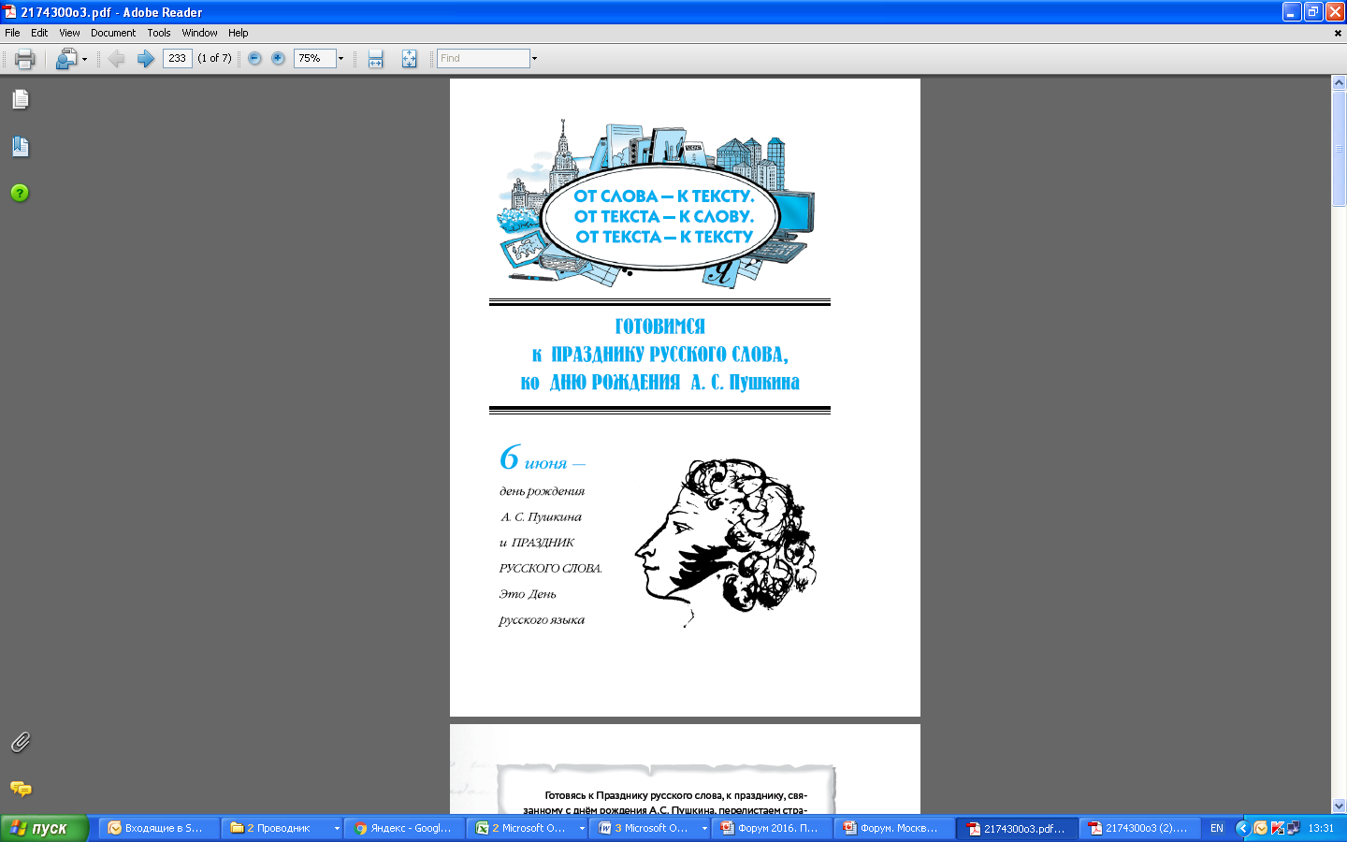
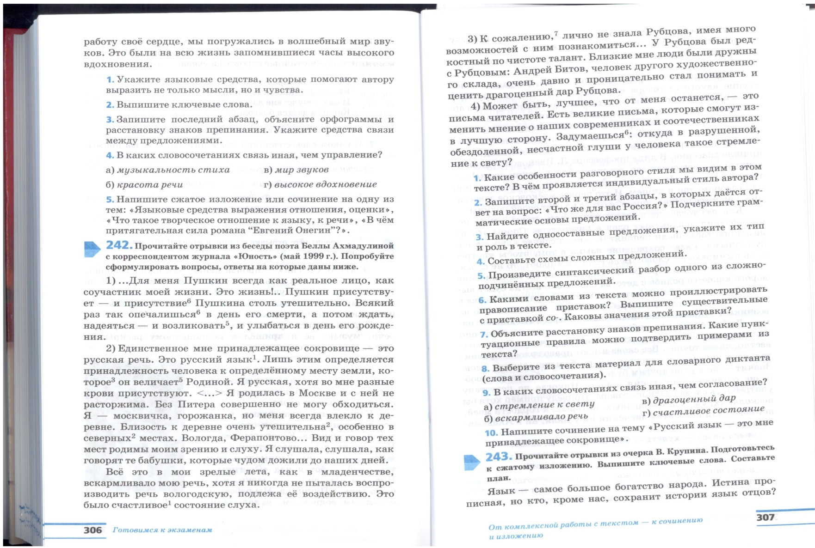

Slide 30
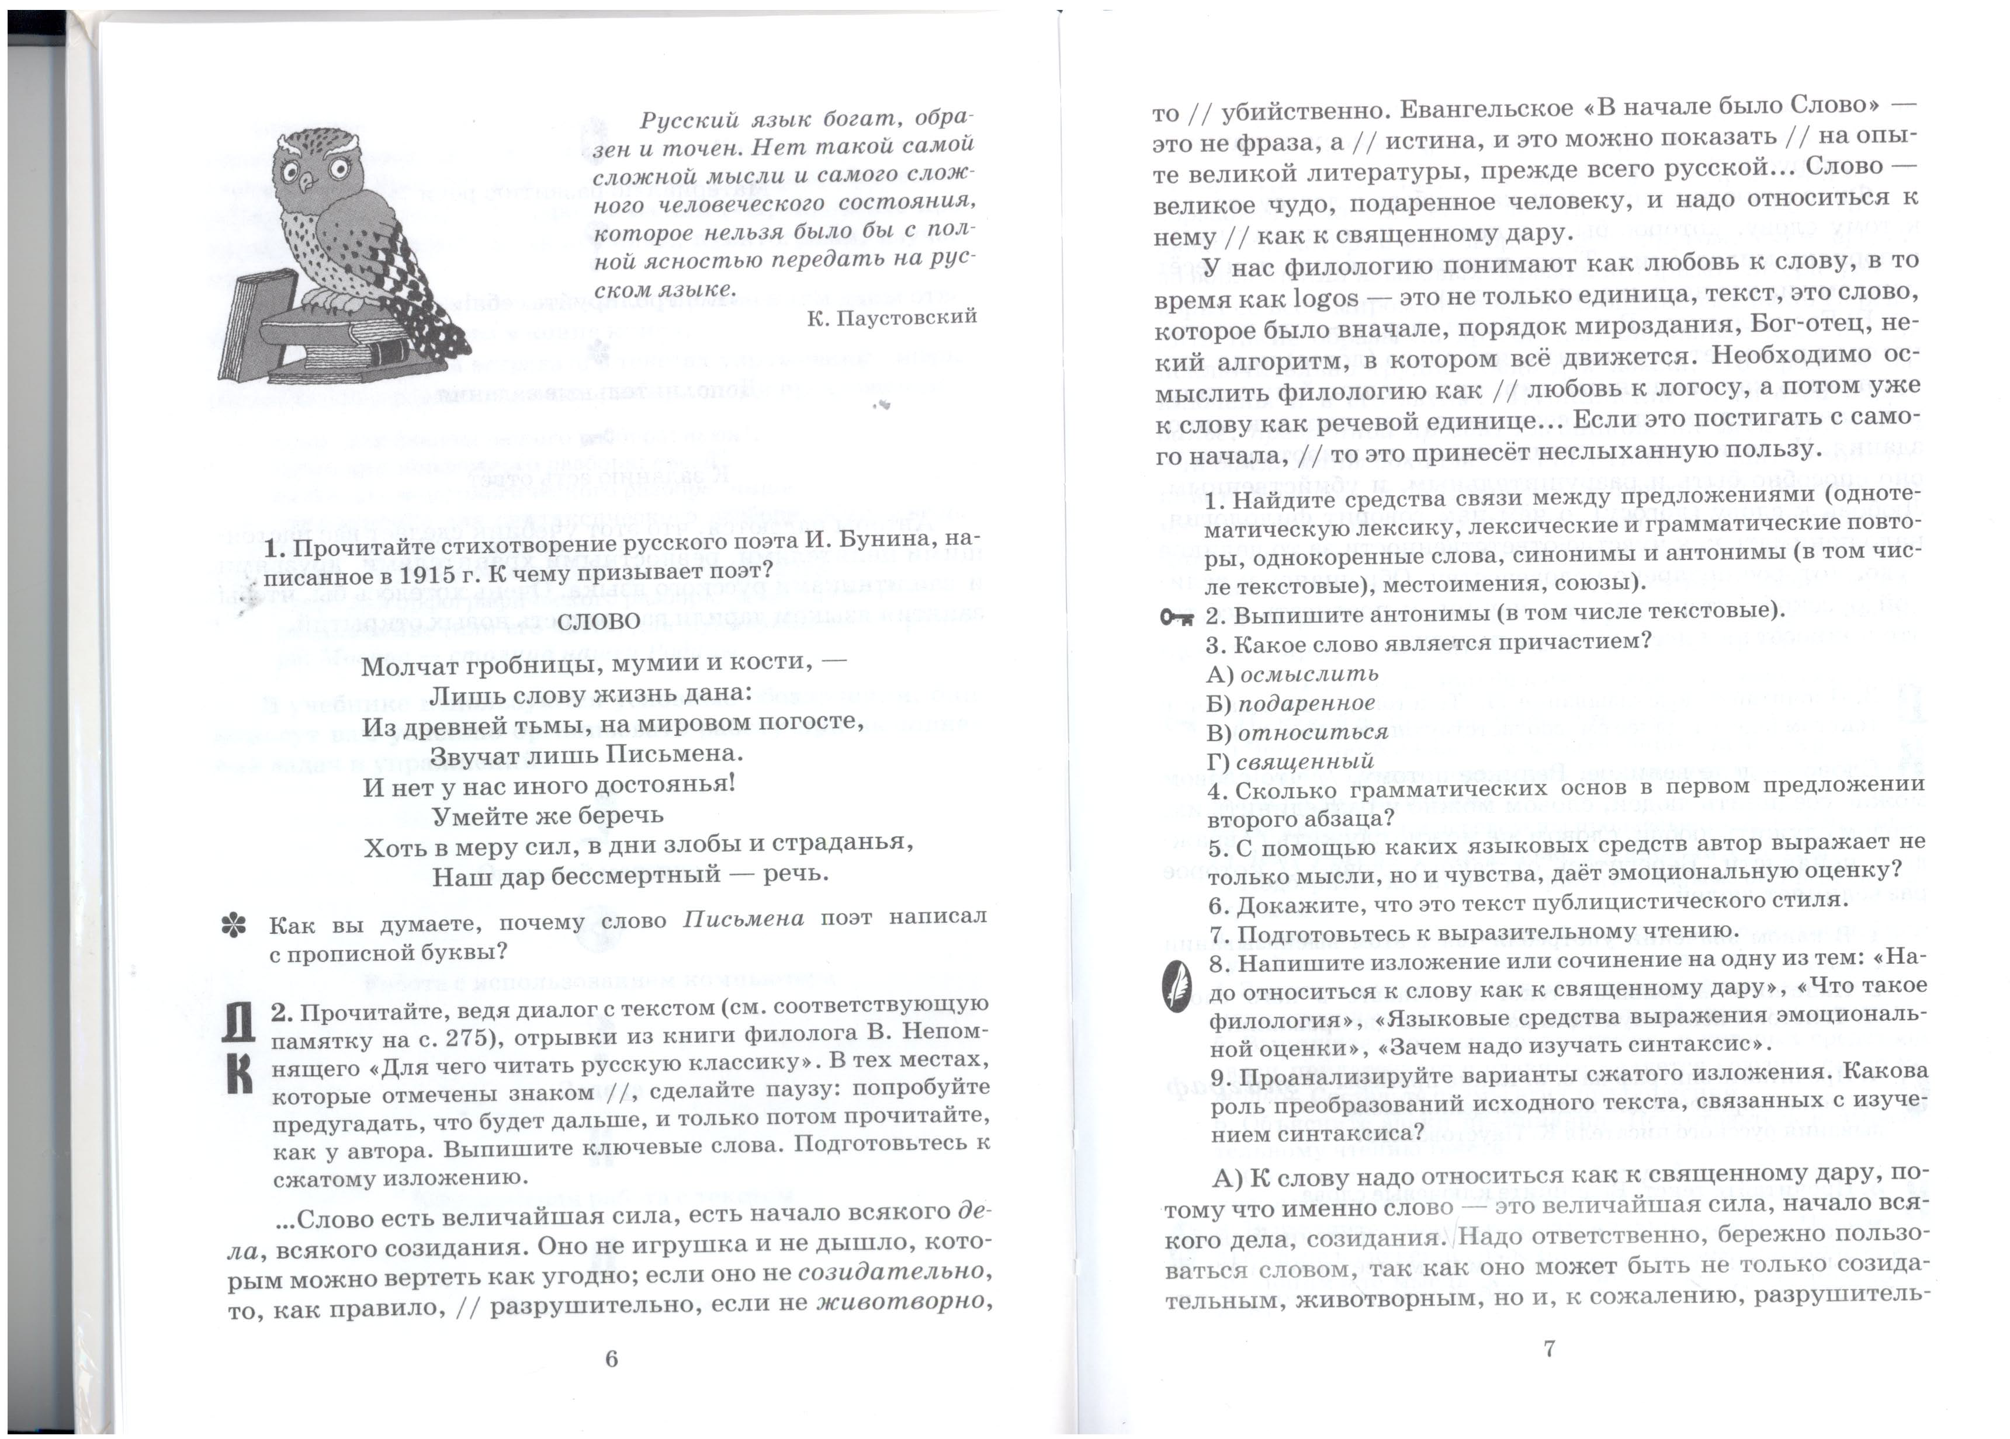
Подготовка к сочинению и сжатому изложению

Slide 31
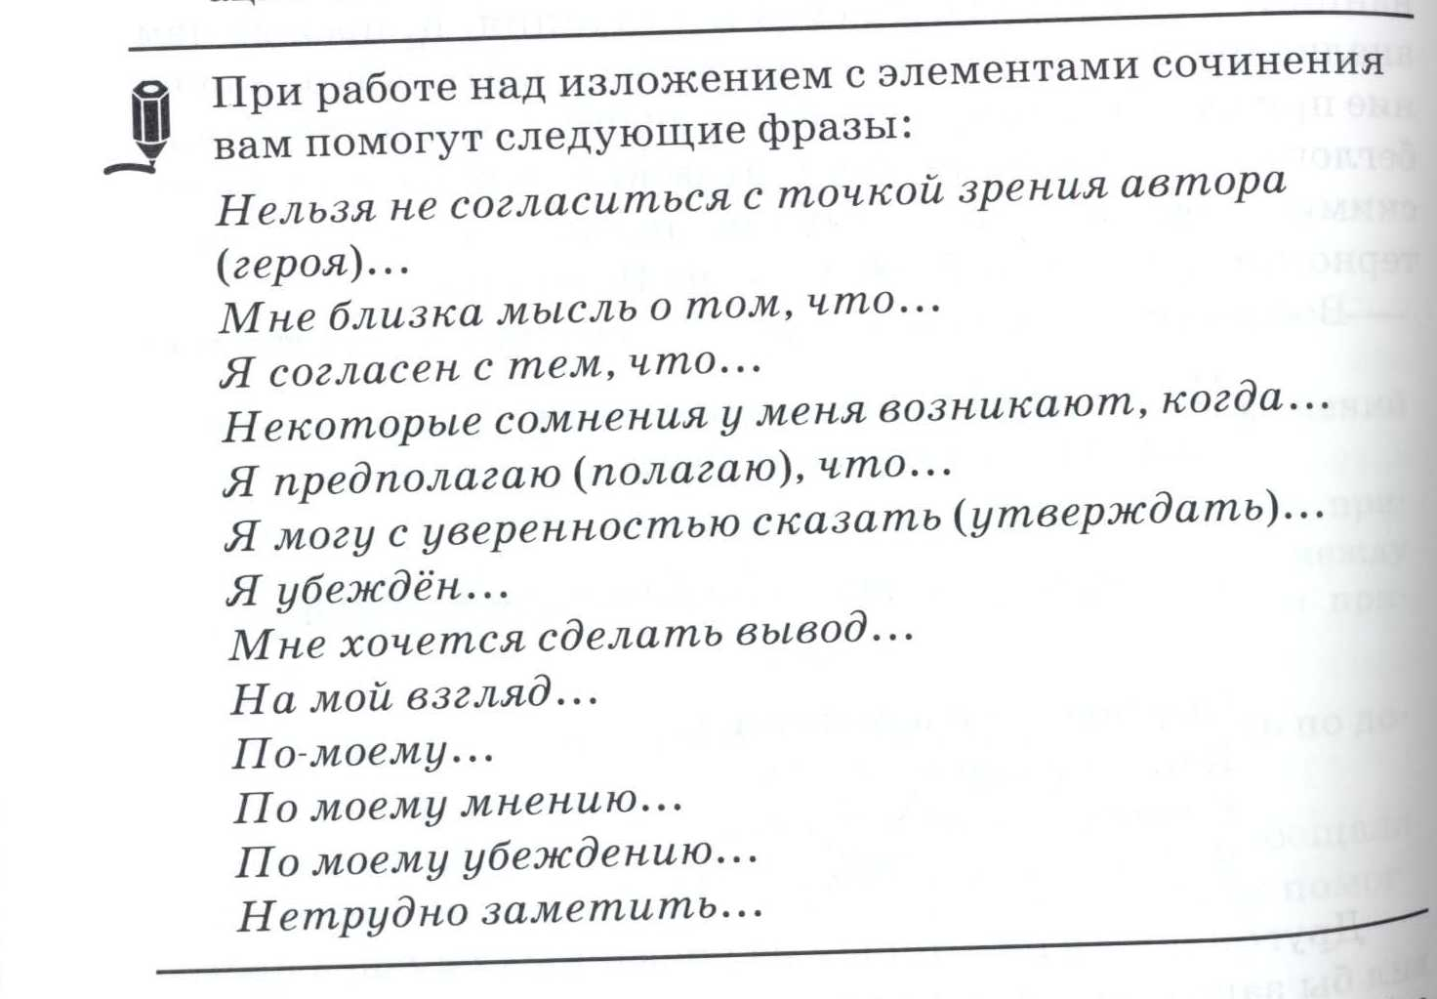
Подготовка к сочинению и сжатому изложению.
Речевые модели.

Slide 32

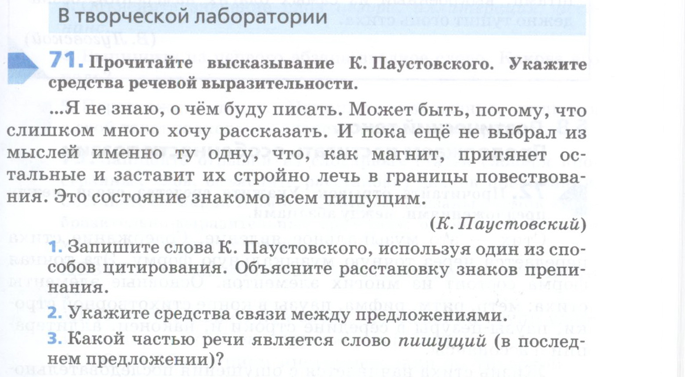
Понимание текста - процесс творческий
Памятка. Обучение способу действия

Slide 33
Понимание текста - процесс творческий
«Понимание есть повторение процесса творчества в измененном порядке». (А. А. Потебня)
замысел → слово → текст
текст → слово → замысел
Сочинение на основе данного текста (часть С ЕГЭ):
текст-отклик, в котором отражается понимание авторского замысла, основных проблем (согласие или несогласие с автором);
текст-рассуждение (тезис, доказательство, вывод).

Slide 34
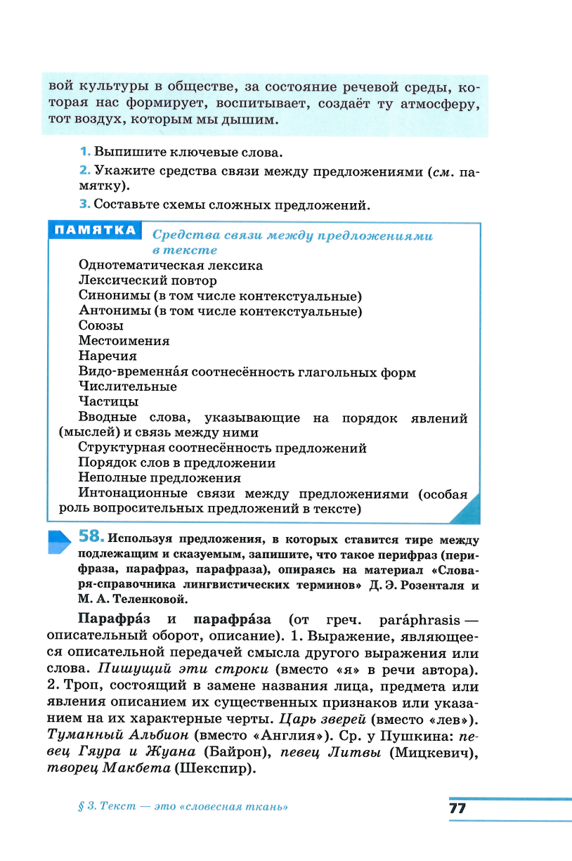
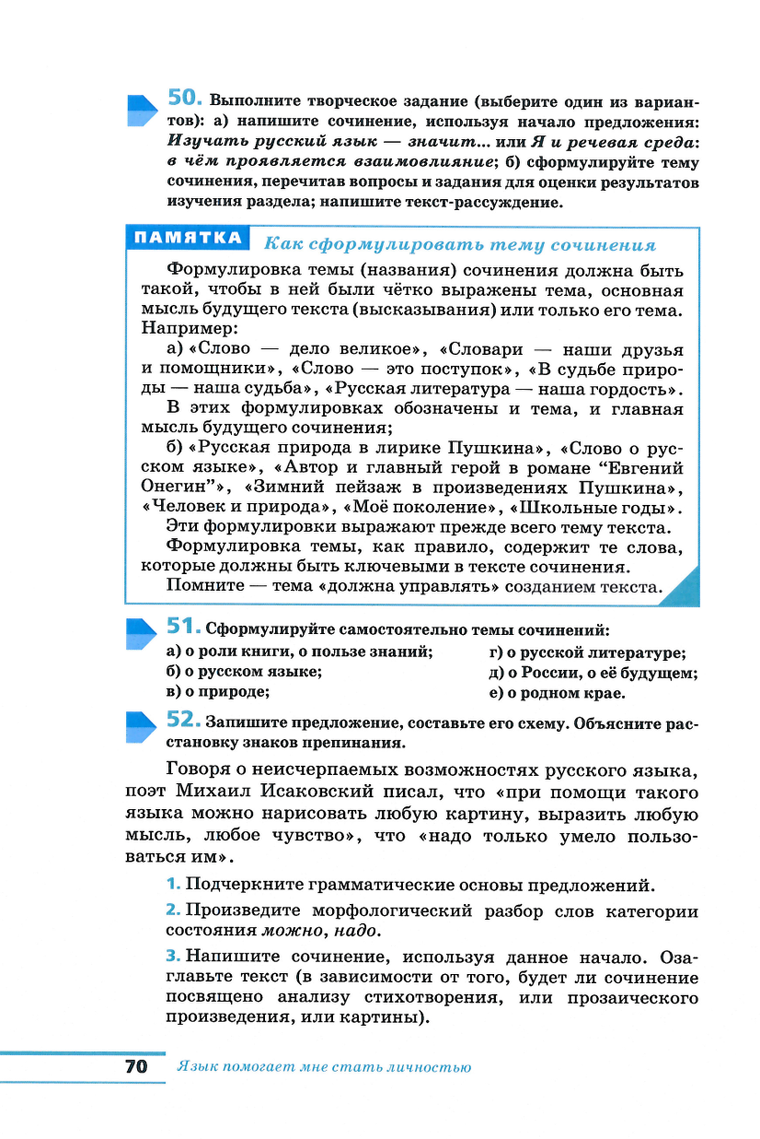
Памятки
Роль памяток в учебнике

Slide 35
Особенности зачинов
и заключительных частей текста
В. Г. Белинский видел одно из достоинств произведений Пушкина в том, что в них конец гармонирует с началом.
Зачин текста
Сила воли есть один из главнейших признаков гения, есть его мерка. И как изумительно, как чудесно проявилась эта дивная сила в Ломоносове! […]
Заключительная часть текста
И вот он, покорный внутреннему голосу, оставляет любимого отца и ненавистную мачеху, бежит в Москву… Зачем? – Учиться! Кто дал ему средство идти с таким упорством к своей цели? – [???]
( В. Белинский)

Slide 36
Особенности зачинов
и заключительных частей текста
Зачин текста
Сила воли есть один из главнейших признаков гения, есть его мерка. И как изумительно, как чудесно проявилась эта дивная сила в Ломоносове! […]
Заключительная часть текста
И вот он, покорный внутреннему голосу, оставляет любимого отца и ненавистную мачеху, бежит в Москву… Зачем? – Учиться! Кто дал ему средство идти с таким упорством к своей цели? – Никто, кроме этой могучей воли, которая есть орудие гения!..
(В. Белинский)

Slide 37
Как раскрыть тему сочинения
ПАМЯТКА
Выписываем варианты того, как может начинаться текст:
с назывного предложения;
с предложения, четко формулирующего тезис (обычно роль зачина выполняет двусоставное предложение с тире между подлежащим и сказуемым);
с вопросительного предложения (в том числе риторического вопроса);
с предложения, включающего цитирование;
со сложноподчинённого предложения, в котором придаточное обстоятельства с союзами когда, если обычно предшествует главному.

Slide 38
Как раскрыть тему сочинения
Упр. 84.
А.А.Фет писал: «у всякого поэтического стиха есть то призрачное увеличение объёма, которое существует в дрожащей струне (так как без этого дрожания и нет музыки)…» Такое «увеличение объёма» мы ощущаем и …
1. Какова роль цитаты?
2. Продолжите текст, имея в виду конкретное поэтическое произведение (напишите сочинение по данному началу).
3. Подготовьтесь к сочинению на одну из тем: «Музыка стиха», «Особенности поэтического текста», «Предложение с цитированием как один из вариантов зачина текста», «Как сделать цитату органической частью текста».
Цитирование как один из вариантов начала текста

Slide 39
Как раскрыть тему сочинения
Когда мы написали удачно начало текста (несколько предложений), полезно прочитать то, что уже написано, вслух, чтобы ощутить интонацию текста, его звучание. Это поможет почувствовать тот «изначальный звук», которому нужно оставаться верным, выражая свои мысли, чувства… При этом очень важно использовать те возможности, которые дает порядок слов, обеспечивая движение мысли «от известного – к новому».
Главное - надо помнить: сочинение — это творческая работа, которая помогает каждому выразить себя как личность, проявить через слово свою индивидуальность.

Slide 40
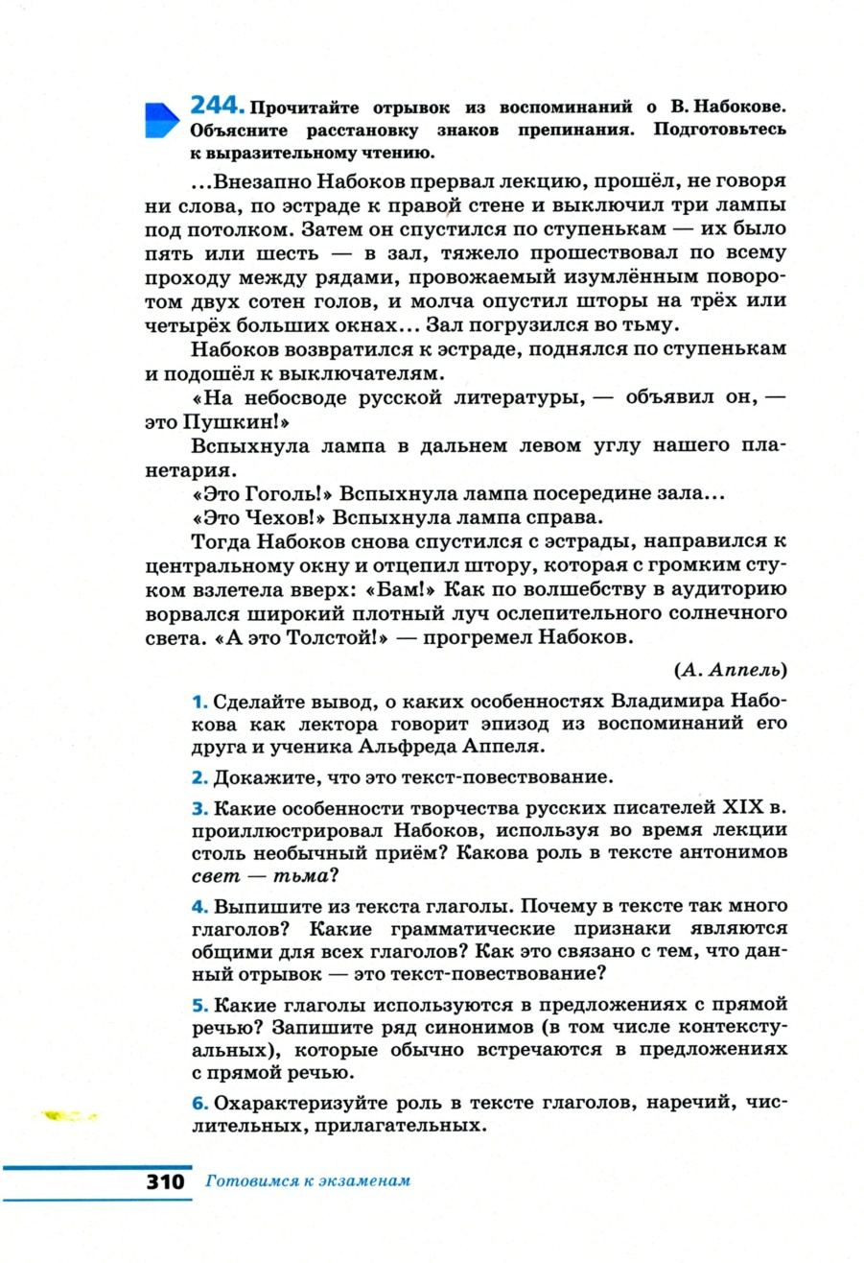
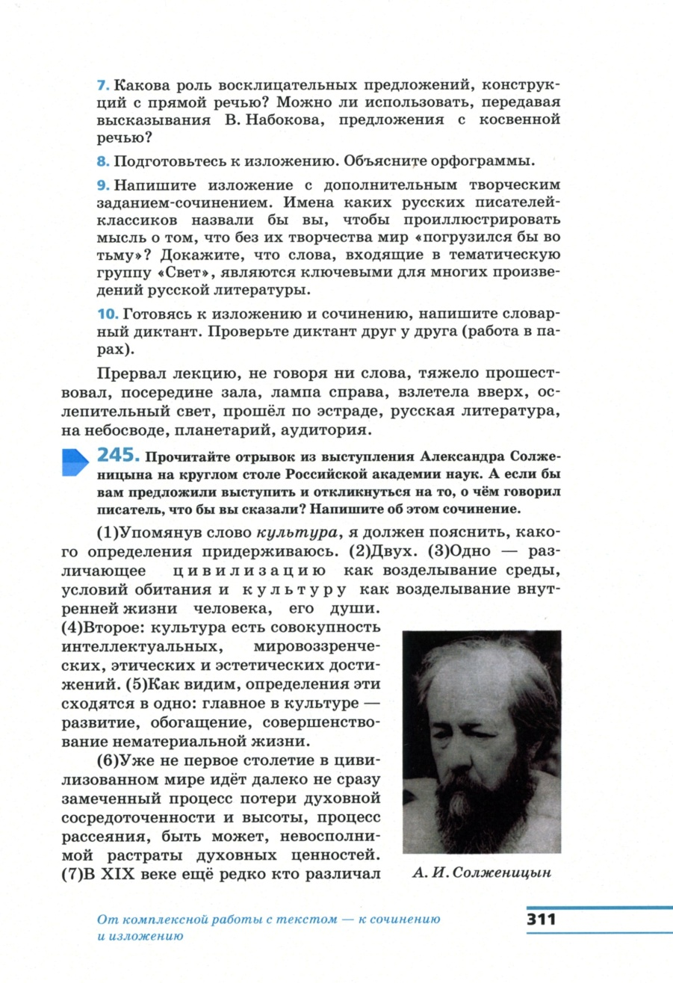
Понимание текста- процесс творческий

Slide 41
Критерии отбора текстов
… Юноше полезно не одно знакомство с действительно
совершающимися явлениями: ему полезно и всякое чтение,
в котором изображается светлая, идеальная сторона жизни,
в котором он может находить отрадные примеры добра,
мужества, правдолюбия, словом, возвышенных свойств и
прекрасных дел человека.
Я.К. Грот «Заметки о значении идеалов в воспитании»
Многие тексты вступают во взаимодействие друг с другом
на основе тематической общности:
Книга. Культура чтения. Этика. Эстетика. Искусство.
Пушкин в нашей жизни.
Человек и природа.
Дорога. Дом. Моё отношение к родине и др.

Slide 42
Как вести диалог с текстом
Обращаясь к ученику, мы говорим:
«Практическая работа на основе текста может быть организована так, что в процессе ее выполнения вы не только будете повторять изученное, но и углублять, систематизировать то, что вы уже знаете, и даже открывать для себя новое. А в области филологии, лингвистики думающий, мыслящий человек делает эти открытия на протяжении всей своей жизни. Да, родному языку мы учимся всю жизнь, и это помогает нам узнавать себя, лучше понимать других, познавать окружающий нас мир и жить в гармонии с самим собой и с тем, что вокруг нас. При этом сам язык становится для каждого из нас главным учителем, мудрым, живым, интересным собеседником. Особенно ярко эту удивительную способность языка мы ощутим, когда в процессе творческой, исследовательской работы научимся видеть жизнь слова в тексте, если научимся вести ДИАЛОГ с текстом».

Slide 43
Как вести диалог с текстом
Работа с текстом может быть организована так, чтобы это стало СОБЫТИЕМ на уроке русского языка. Не просто событием, а СОБЫТИЕМ ВНУТРЕННЕЙ ЖИЗНИ.

Slide 44
Из опыта работы учителей-практиков
запись отдельных тезисов текста – основных авторских мыслей, определение функции каждого тезиса: тема, проблема, авторская позиция
запись тезисов в форме связного текста, опираясь на начало абзаца, предложенное учителем (использование речевой модели)
написание сжатого изложения текста с опорой на обязательные составляющие: тему, проблему, авторскую позицию и комментарий автора.
Работа с текстами, предложенными в учебнике, выполнение заданий к ним, позволили определить последовательность в обучении тому, как написать эссе или другой текст-отклик в формате ЕГЭ:
Из статьи учителя русского языка и литературы лицея №1560 г. Москвы Пересветовой Е.В. в журнал «Русский язык» издательского дома «Первое сентября»

Slide 45
Из опыта работы учителей-практиков
Готовясь к урокам русского языка в 10 классе, руководствуюсь правилом: написать самой ответы на все задания к тексту, сформулировать тезисы, написать изложение. Эта работа помогает мне увидеть подводные камни, почувствовать трудности, с которыми могут столкнуться мои ученики при выполнении заданий. И – что тоже немаловажно – зарядиться эмоциями, исходящими от текста, как бы пережить его, чтобы разговор об этом тексте на уроке был живым, идущим от сердца.
В заключение скажу, что сама испытываю удовольствие, работая с текстами книги Т.М. Пахновой: они обогащают меня мыслями, заставляют обращаться к словарям, энциклопедиям, художественным книгам, фильмам, к музыкальным произведениям и живописным полотнам. Они погружают меня в область культуры. Надеюсь, что те же чувства испытывают и мои ученики. (Пересветова Е.В., учитель ЛИЦЕЯ № 1560, г. Москва)
«ОБРАЗ МИРА, В СЛОВЕ ЯВЛЕННЫЙ»

